Slide 1
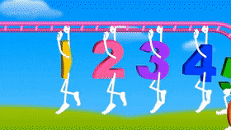
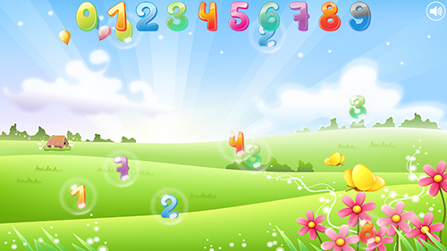
Secuencias Numéricas

Slide 2




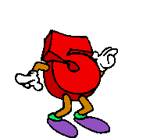
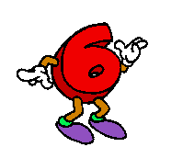
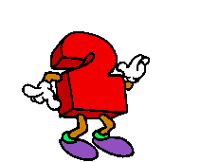

Repasemos Juntos..

Slide 3

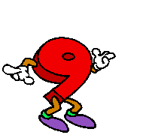
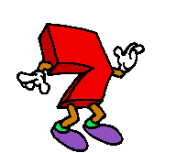
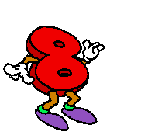

Slide 4
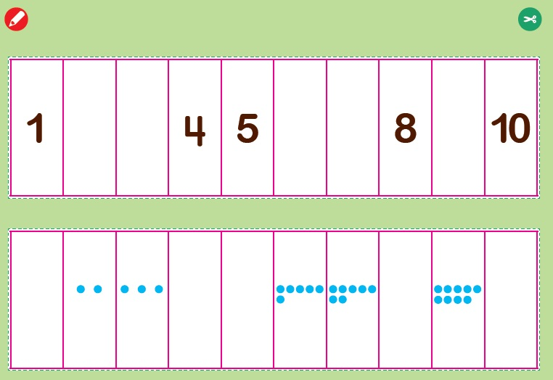
Ahora trabajaremos en la pág. 36 Texto del Párvulo. Completemos juntos…!

Slide 5

Puedes recortar tu tabla numérica, pegarla sobre una cartulina y colocarla en tu rincón de estudios…!!

